Slide 1
OFICINA DE CAMPUS SALUDABLES Y DEPORTES
Presentación del programa de actividades físico deportivas
deportes.umh.es
deportes@umh.es
Notes:
Dudas y sugerencias.

Slide 2
Funciones de la Oficina de Deportes
Oficina de Campus Saludables y Deportes
Promover la actividad física y la práctica deportiva en la UMH
Competiciones deportivas: Trofeo Rector, CADU y CEU
Actividades dirigidas
Eventos (Puertas abiertas, Día de la Salud, Jornadas de Bienvenida, etc.)
Cursos de formación
Reserva de instalaciones
Contacto: deportes@umh.es / http://deportes.umh.es/ / es.facebook.com/UMHdeportes/
Notes:
La oficina de deportes de la UMH es la encargada de promover y dirigir toda actividad asociada al ejercicio físico, el deporte y la salud. Las instalaciones se encuentran en el Edificio El Clot ubicado en el Campus de Elche. Desde la oficina se dirigen las competiciones, las actividades dirigidas, así como los cursos de formación asociados al entrenamiento físico y se organizan actividades de promoción de la salud en determinados eventos asociados a fechas concretas.

Slide 3
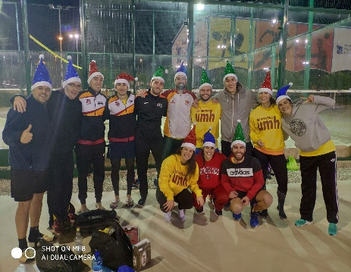
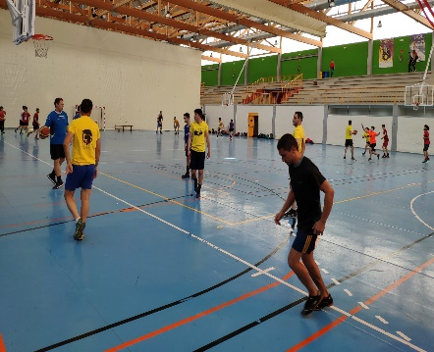
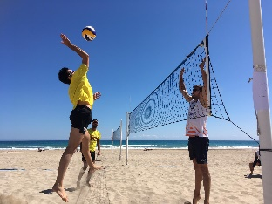
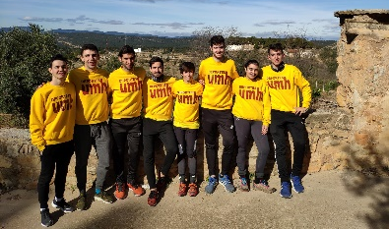
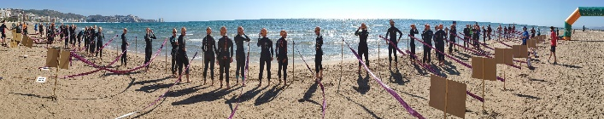
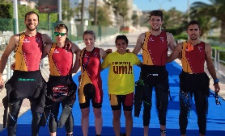
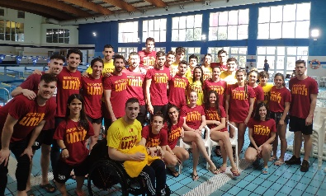
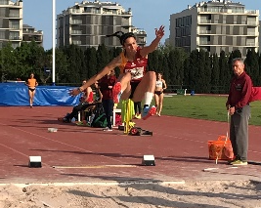
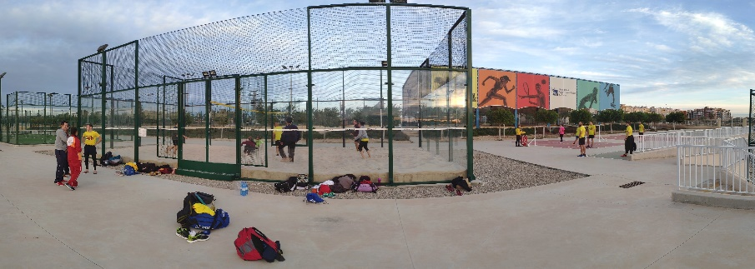
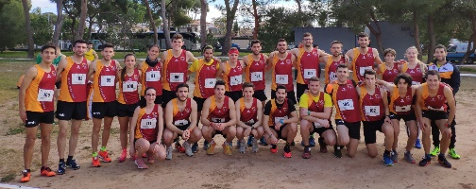
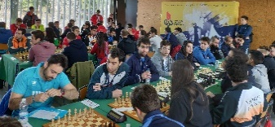
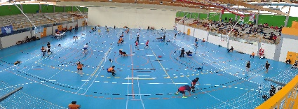
Competiciones Deportivas
Oficina de Campus Saludables y Deportes
Competiciones Internas
Trofeo Rector
Campeonato Autonómico Deporte Universitario (CADU)
Campeonato España Universitario (CEU)
Rellenar formularios de inscripción / Posteriormente contactamos / http://universite.umh.es/cadu/
Notes:
Los miembros de la comunidad universitaria y especialmente los estudiantes, pueden participar en 3 tipos de competiciones:
En primer lugar las competiciones internas (Trofeo Rector), las cuales son competiciones dirigidas a la comunidad universitaria, cuyo objetivo es fomentar la práctica deportiva en los diferentes campus, así como estimular las relaciones sociales de los estudiantes de las diferentes titulaciones, así como al PAS y PDI de los diferentes servicios. La oferta deportiva es muy diversa y se pretende dar cabida a todos los miembros de la comunidad.
CADU: Cada año se disputa el CADU que es la competición en la que las universidades de la C. Valenciana compiten entre sí en los diferentes deportes (colectivos, individuales, etc). Está principalmente destinada a los estudiantes, pero en varios de los deportes también se permite la participación del PAS y el PDI (modalidades en las cuales no alteran el resultado de la competición, como maratón, trail, etc). Las competiciones se celebran a lo largo del curso, y varios de estos deportes requieren de selección para formar los equipos que representarán a la UMH. El resultado obtenido en el CADU da acceso a la disputa del CEU.
CEU: Cada año entre los meses de marzo, abril y mayo se disputan los Campeonatos de España Universitarios, en la que los mejores deportistas de las universidades españolas se enfrentan entre sí en la sede establecida para su organización. Los medallistas tienen acceso a becas de deportistas y se está trabajando en la internacionalización del deporte universitario para aquellos estudiantes que queden campeones de España.

Slide 4
Actividades Dirigidas
Oficina de Campus Saludables y Deportes
Campus de Elche
Campus de San Juan
Campus de Tarifas para las actividades por trimestre:
UMH y tarjeta solidaria 36 €/trimestre (Estudiantes y personal de la UMH y UA)
UMH extensa 54 €/trimestre
No UMH 72 €/trimestre. El resto de personas
Notes:
Con objeto de fomentar la práctica de AF y hábitos de vida saludables, la UMH oferta un amplio abanico de actividades destinadas tanto a los miembros de la comunidad universitaria como al resto de población en los campus de Elche y San Juan, y trabajamos en incrementar esta oferta a los campus de Orihuela y Altea. Para inscribirse se debe acceder a la web de la oficina de deportes y realizar el pago. La tarjeta de actividades dirigidas (TAD) permite el acceso a todas las AADD, priorizando en caso de llenarse el aforo a los usuarios que seleccionaron la actividad como prioritaria. El pago de la cuota se realiza trimestralmente, y previo al inicio se realizan jornadas de puertas abiertas para probar las distintas actividades.

Slide 5
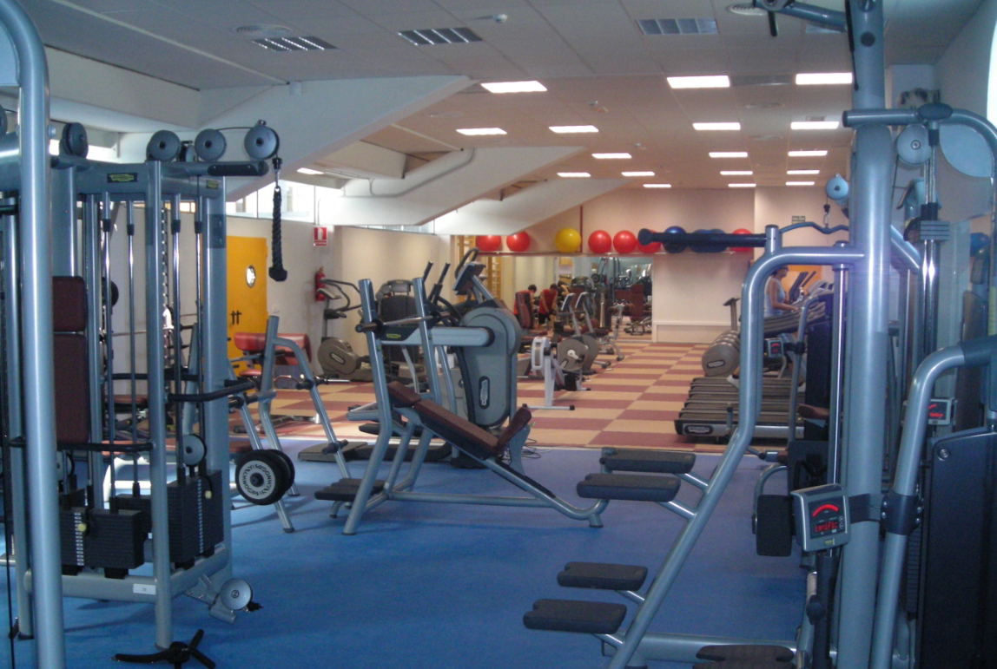
PMC y Sala de Musculación
Oficina de Campus Saludables y Deportes
Programa de Musculación y Cardio (Elche)
Sala de Musculación (Elche y San Juan)
Sala de musculación y piscina en verano
180 € No UMH – € 120 Extensa – € 60 UMH – € 30 Deportistas UMH – € 45 Club Erasmus
1 Octubre al 30 Septiembre
1er trimestre: 1 octubre – 31 diciembre
2º trimestre: 1 enero – 31 marzo
3er trimestre: 1 abril – 30 junio
PMC verano: meses de julio y septiembre
Turnos de 3 días de entrenamiento a la semana:
Lunes, miércoles y viernes de (08:00-09:00) (09:30-10:30) (15:30-16:30) (17:00-18:00) (19:00-20:00)
Turnos de 2 días de entrenamiento a la semana:
Martes y jueves de (08:00-09:00) (09:30-10:30) (15:30-16:30) (19:30-20:30)
PMC 3 sesiones + VCF: 130€ Personal no UMH; 97.50€ UMH Extensa; 65€ Personal UMH.
PMC 2 sesiones + VCF: 106€ Personal no UMH; 79.50€ UMH Extensa; 53€ Personal UMH.
https://deportes.umh.es/cursos/musculacion-y-cardio/
Notes:
Además de las actividades dirigidas, los usuarios pueden hacer uso de la sala de musculación en los campus de Elche e inminentemente en San Juan. Para ello, al inicio de curso deberán abonar la Tarjeta de Deportista Universitario (TAD) que les permite el acceso a la sala de musculación y a la piscina en los meses de verano. En ella los usuarios podrán acceder libremente dentro de los horarios establecidos.
Además en Elche se oferta el Programa de Musculación y Cardio, que consiste en un programa de entrenamiento individualizado para grupos reducidor bajo la supervisión de estudiantes graduados en CAFD o en 4º curso. Este programa está especialmente indicado para personas que requieran de adaptaciones individualizadas del entrenamiento o que quieran un asesoramiento y supervisión para garantizar la calidad de su entrenamiento. Para su práctica, será obligatorio realizar una prueba de esfuerzo, cuyo precio se integra dentro de la tarifa indicada y se realizará en el Centro de Investigación del Deporte del Campus de Elche.

Slide 6
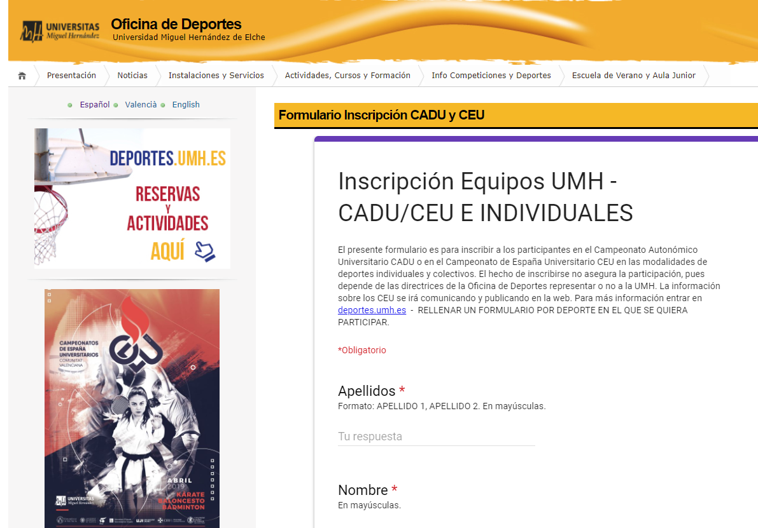
Inscripciones
Oficina de Campus Saludables y Deportes
Completar formularios inscripción en deportes.umh.es
Competiciones gratuitas
Actividades Dirigidas hasta llenar aforo (tarifa según condición)
Notes:
La inscripción tanto a las competiciones como a las diferentes actividades se realiza a través de la web de la oficina de deportes deportes@umh.es siguiendo las indicaciones marcadas en las diferentes pestañas dependiendo de la actividad a la que se quiera inscribir. Para las competiciones hay que rellenar con tus datos el formulario dependiendo de la competición y modalidad deportiva a la que se quiera inscribir, seguir la publicación de las fechas de realización de las diferentes competiciones. Previo a su realización, se enviará un correo informativo a los inscritos para la realización del torneo.
Para las actividades dirigidas, se elige la actividad que se quiera realizar, se comprueba que queda disponibilidad y el cupo no está lleno y la tramitación del pago. La TAD da acceso a todas las AADD de los diferentes campus, pero en caso de aforo completo tendrán prioridad de acceso aquellos usuarios que hayan escogido la actividad concreta como prioritaria.

Slide 7
Eventos
Oficina de Campus Saludables y Deportes
Semana de Bienvenida Universitaria
Día Internacional del Deporte Universitario (20 septiembre)
Jornadas Puertas Abiertas Inicio Trimestre
Día de la Mujer (8 Marzo)
Día Mundial de la Actividad Física (6 abril)
Día de la Salud (7 Abril)
Semana Europea del Deporte
Notes:
Además de las actividades programadas, a nivel eventual se realizan jornadas de práctica deportiva coincidiendo con días internacionales de la salud, inicio de trimestre, etc con el objetivo de concienciar a la población de la importancia de tener unos hábitos de vida saludables y dar a conocer las diferentes actividades que se realizan en los campus de la UMH.

Slide 8
Reserva de instalaciones
50% Estudiantes UMH
http://actividadesdeportivas.umh.es/Login
Notes:
Además de las actividades programadas, a nivel eventual se realizan jornadas de práctica deportiva coincidiendo con días internacionales de la salud, inicio de trimestre, etc con el objetivo de concienciar a la población de la importancia de tener unos hábitos de vida saludables y dar a conocer las diferentes actividades que se realizan en los campus de la UMH.

Slide 9
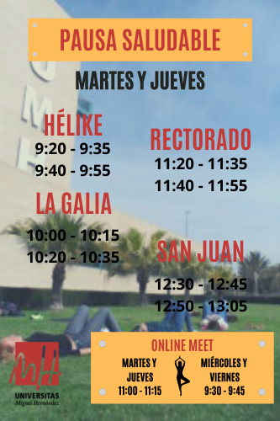
Pausa Saludable
Se trata de un programa implantado en la UMH desde el año 2016 que tiene como objetivo principal mitigar problemas osteomusculares y de concentración derivados de puestos de trabajo que requieren mucho tiempo en posiciones sedentes.
Consiste en realizar una interrupción activa de la jornada laboral durante 15 minutos, donde se llevan a cabo ejercicios que favorezcan la activación física y cognitiva para un desempeño eficiente en el trabajo, mejorando así el rendimiento laboral, además de cumplir una función preventiva y de promoción de hábitos saludables.
Cómo asistir a la Pausa Saludable
– Streaming interactivo a través de la aplicación de Google Meet, accediendo a través del enlace en el horario establecido: meet.google.com/zze-ykqd-jbn

Slide 10
Cursos de formación
Oficina de Campus Saludables y Deportes
Están dirigidos a los alumnos del grado en Ciencias de la Actividad Física y del Deporte, los alumnos del grado en Fisioterapia, y cualquier persona relacionada con el ámbito deportivo
Notes:
Por último, para aquellos estudiantes de titulaciones asociadas a la salud y el ámbito deportivo (CAFD, Fisioterapia, etc.) y personas con ambición y ganas de incrementar sus conocimientos en dicho ámbito, se ofertan cursos de formación en diferentes áreas del acondicionamiento físico y deportivo (monitor de sala, spinning, pilates, gestión deportiva, etc.).
Además, aquellos estudiantes de CAFD que completen los diferentes cursos, se les otorgará el título de experto universitario en AADD en el ámbito del fitness y el wellness.

Slide 11
OFICINA DE CAMPUS SALUDABLES Y DEPORTES
Presentación del programa de actividades físico deportivas
deportes.umh.es
deportes@umh.es
Notes:
Dudas y sugerencias.

